Slide 1
JiCode
——敏捷开发管理平台
2151641 王佳垚
2152034 吴 杭
2153282 顾雨杨
2154298 王 颖

Slide 2
目录
Content
01
项目概述
02
项目功能
Project Overview
Project Function
03
项目设计
04
项目计划
Project Design
Project Plan

Slide 3
https://www.ypppt.com/
PART 01
项目概述

Slide 4
项目概述
Project Overview
项目目的
标题内 容
在当今商业环境中，敏捷项目管理方法已成为高效的项目管理方式之一。然而，市场上的敏捷项目管理工具通常复杂且昂贵，不适合新手。我们针对现有敏捷管理工具的痛点，旨在开发一个以Scrum为核心的敏捷项目管理工具，包括账号管理、后台管理、项目管理和产品管理四个功能模块。这个工具专注于提供核心的敏捷项目管理功能，如需求获取、迭代管理和团队协作，以帮助团队提高效率、质量和透明性。
单击此处添加文字阐述，添加简短问题说明文字
标题内 容
单击此处添加文字阐述，添加简短问题说明文字

Slide 5
项目概述
Project Overview
01
设计和开发账号管理、后台管理、项目管理和产品管理模块。
02
创建用户界面，以便用户可以轻松访问和使用这些模块。
项目任务
和可交付成果
03
部署和配置平台，确保其可用性和安全性。
04
提供详细的用户文档，以帮助用户了解如何使用平台的各个模块。

Slide 6
项目概述
Project Overview
目标用户
软件开发团队成员
项目经理
产品经理
游客/产品用户
他们使用该系统来协同开发、测试和管理项目。他们可以使用系统来管理项目计划和视图，进行待办需求项的管理、每次迭代管理以及发布管理，帮助适应需求变更，更快生成可交付产品功能。
他们使用该系统来管理开发团队，包括新建团队、管理团队成员、维护成员职位等；还可以进行项目管理，包括创建项目、管理项目信息、管理项目计划、为项目添加参与团队等，帮助统筹团队开发任务，提高团队管理效率。
他们使用该系统来记录和管理产品信息、及时获取产品用户的反馈和建议，以便及时与利益相关者沟通。
既包括产品使用者，也包括项目团队人员，可以进行系统的注册、登录以及个人信息的管理等操作。

Slide 7
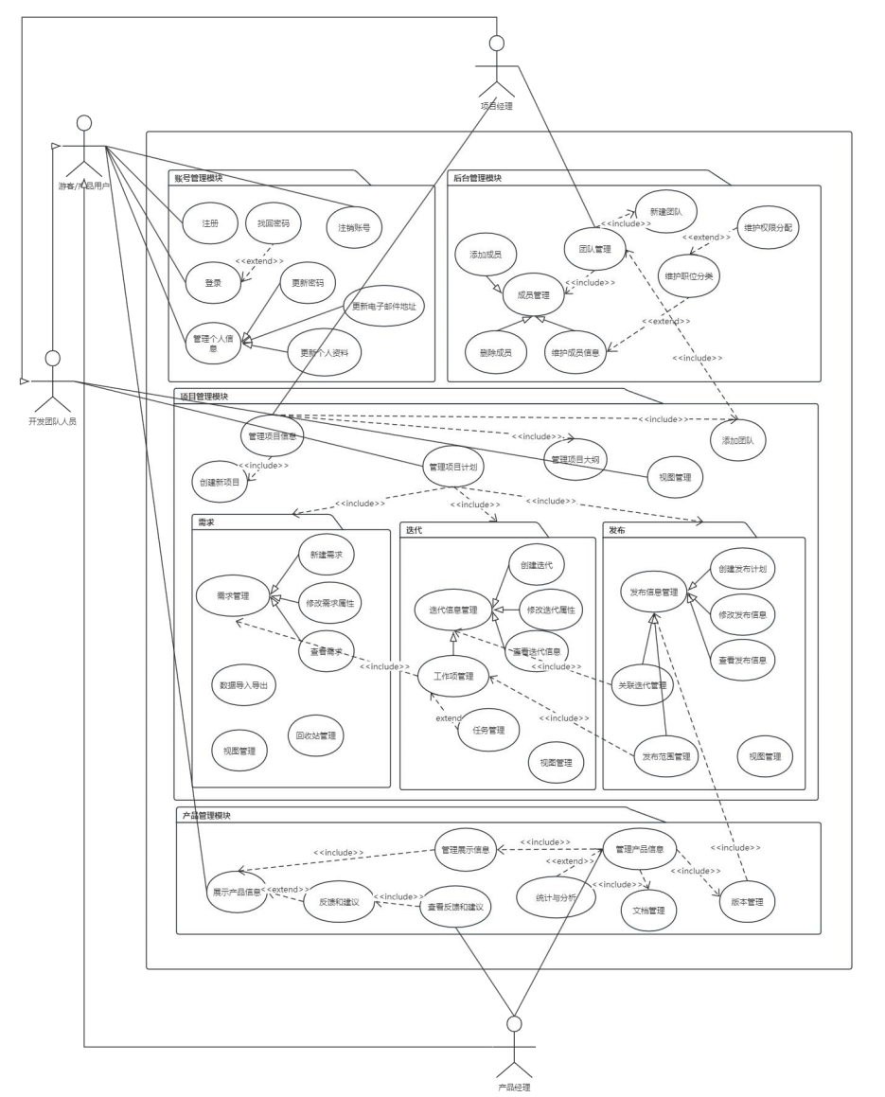
项目概述
Project Overview
项目用例图
标题内 容
单击此处添加文字阐述，添加简短问题说明文字
标题内 容
单击此处添加文字阐述，添加简短问题说明文字

Slide 8
PART 02
项目功能

Slide 9
项目功能
Project Function
后台管理模块提供成员管理、团队管理和职位维护功能，允许简化权限管理，确保一致性。用户可以定义不同的成员角色，包括系统角色和自定义角色，以实现更灵活和高效的团队管理和权限控制
账号管理模块提供用户注册、登录、信息管理、密码更改等功能，同时支持账号注销，确保账号数据的安全和隐私。
账
号
管
理
后
台
管
理
项目功能
项目管理模块提供多项目的敏捷开发支持，用户可以创建项目、定义属性、添加成员，并管理项目计划、任务、风险等。同时包含需求、迭代、发布三个子模块。需求管理支持工作项创建、编辑、视图管理、导入和导出，迭代管理提供迭代创建、任务管理和标记迭代功能，发布管理支持发布创建、关联迭代、发布计划和进展跟踪。这些功能协助团队提高项目管理和开发效率。
项
目
管
理
产
品
管
理
产品管理模块用于展示项目的产品信息，包括产品名称、版本、描述和发布日期。它还支持版本管理和文档存储，允许用户提供反馈和建议，以改进产品。这有助于团队更好地管理和改进产品。

Slide 10
PART 03
项目设计

Slide 11
项目设计
Project Design
为什么使用微服务？
特点：
弹性和可扩展性
独立开发和部署
技术多样性
可维护性和可测试性
容错性
标题内 容
问题和解决方案：
服务间通信和一致性：服务注册机制
服务划分的复杂性： 领域驱动设计
运维复杂性： 容器化技术简化部署和扩展
单击此处添加文字阐述，添加简短问题说明文字
标题内 容
单击此处添加文字阐述，添加简短问题说明文字

Slide 12
项目设计
Project Design
领域划分
限界上下文确定
核心子域： 项目管理、团队管理
支撑子域： 需求管理、项目迭代，产品发布
通用子域：个人信息
账号管理
团队管理
项目管理
产品管理
单击此处添加文字阐述，添加简短问题说明文字
标题内 容
标题内 容
单击此处添加文字阐述，添加简短问题说明文字

Slide 13
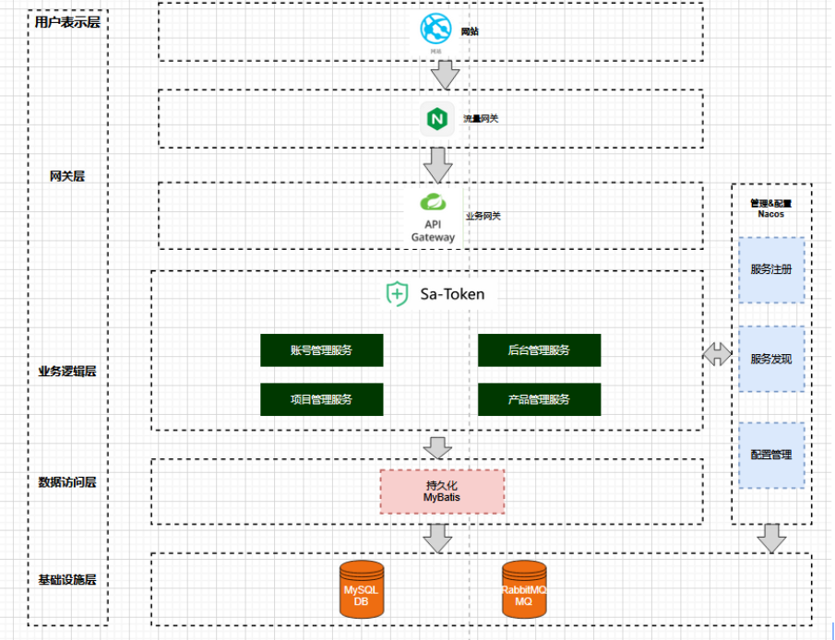
项目设计
Project Design
初步架构图
标题内 容
单击此处添加文字阐述，添加简短问题说明文字
标题内 容
单击此处添加文字阐述，添加简短问题说明文字

Slide 14







项目设计
Project Design
Nginx
Gateway
负载均衡
网关路由
RabbitMQ
Spring Cloud
消息队列
微服务框架
Nacos
MyBatis
服务注册
持久层框架
MySQL
Docker
数据库
部署

Slide 15
PART 04
项目计划

Slide 16
项目计划
Project Plan
项目可行性
技术可行性
操作可行性
社会可行性
领域划分合理
已有成功案例
组员具有开发经验
时间规划合理
任务分配合理
人员技术熟练度
道德可行性
法律可行性
社会影响积极

Slide 17
项目计划
Project plan
约束和限制
时间限制
设备限制
项目完成时间11~12月，制定项目计划、及时跟踪进度进行计划调整
需要特定设备设施支持开发、测试、部署，如测试环境、服务器资源等
范围限制
人员限制
技术约束
针对Scrum的敏捷开发管理工具，提供基本敏捷管理功能
考虑小组成员技能掌握熟练情况，根据成员特点进行职责分配
遵循特定平台和技术框架要求规范（前端Vue框架，后端Spring框架）
Notes:
https://www.ypppt.com/

Slide 18



项目计划
Project Plan
职责分配
前后端分离
结对编程
项目经理
前端开发人员
后端开发人员
测试人员
吴杭
顾雨杨、王颖
吴杭、王佳垚
顾雨杨、王颖
协调团队工作
管理项目进度
设计和开发项前端用户交互界面
设计和实现微服务核心业务逻辑
编写测试用例
进行功能测试
Notes:
针对项目的人员限制和小组成员特点进行任务分配，采用前后端分离和结对编程的方式，具体职责分配如下：

Slide 19
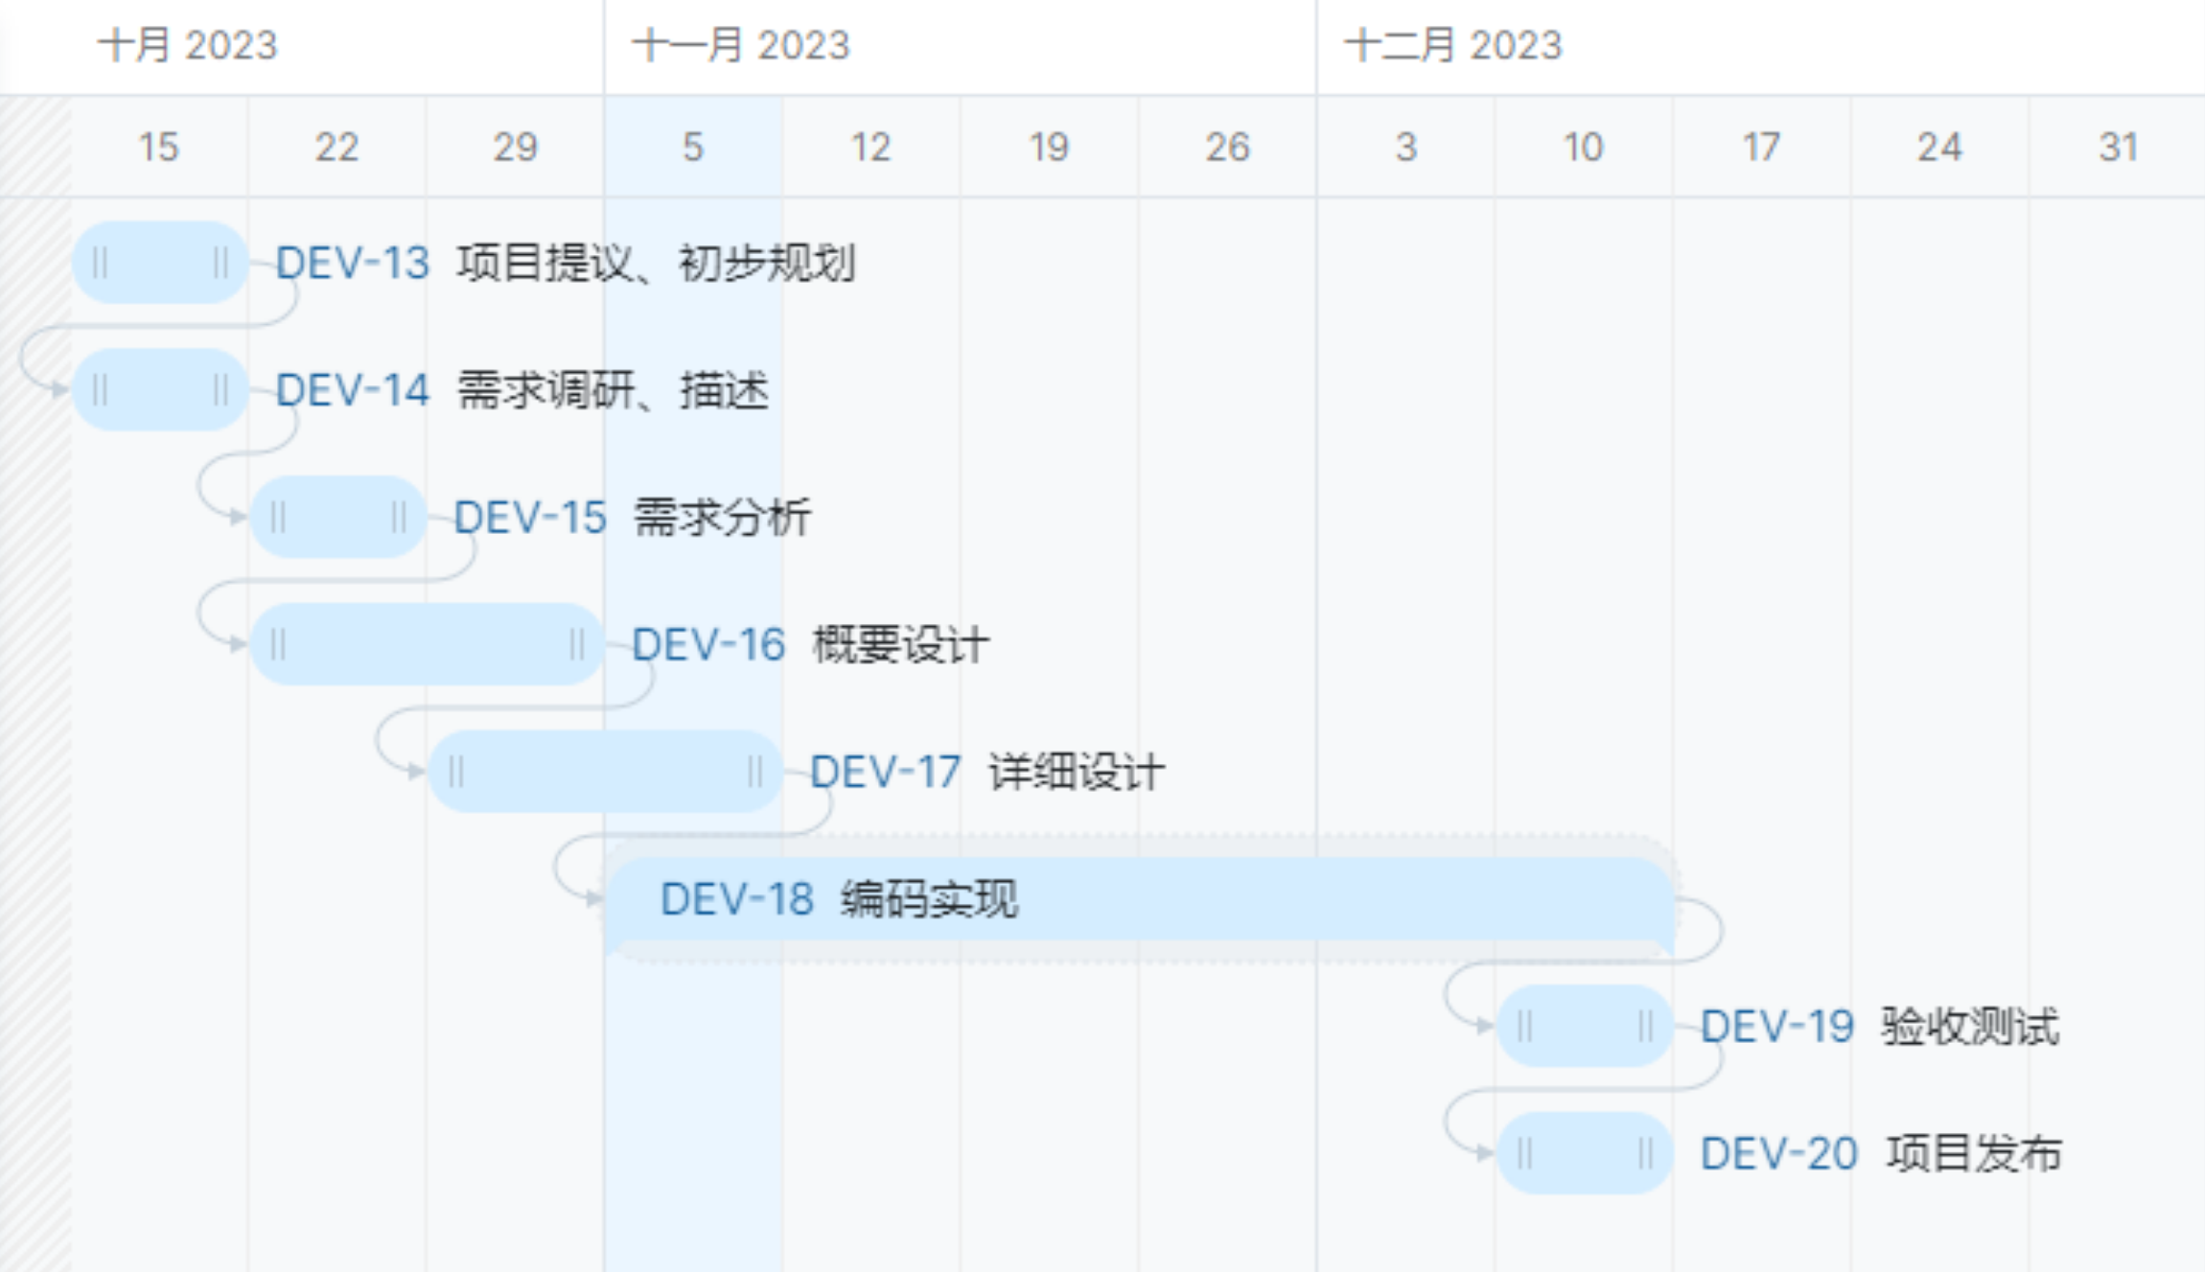
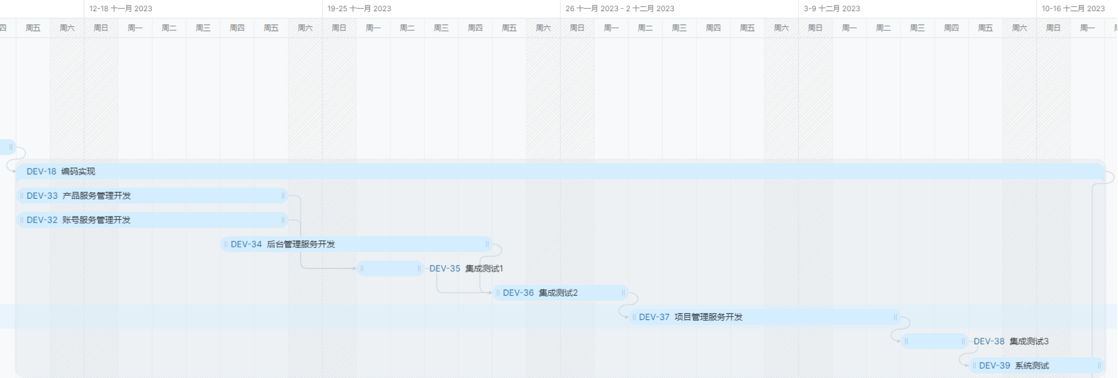
项目计划
Project Plan
时间规划
Notes:
针对项目的时间限制我们作出如下的时间规划

Slide 20
感谢聆听！
恳请老师批评指正！
2151641 王佳垚
2152034 吴 杭
2153282 顾雨杨
2154298 王 颖

